Slide 1
Средства формирования универсальных учебных действий учащихся 5-6-х классов на уроках русского языка и литературы

Slide 2
Функции универсальных учебных действий включают:
- обеспечение возможностей ребёнка самостоятельно осуществлять деятельность учения, ставить учебные цели, искать и использовать необходимые средства и способы их достижения, контролировать и оценивать процесс и результаты деятельности;
- создание условий для гармоничного развития личности и её самореализации на основе готовности к непрерывному образованию; обеспечение успешного усвоения знаний, умений и навыков и формирование компетентностей в любой предметной области.

Slide 3
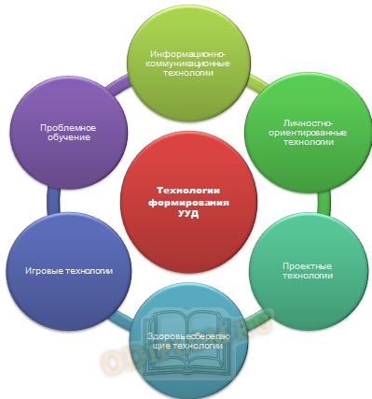

Slide 4
Для формирования личностных универсальных учебных действий на уроках литературы можно использовать следующие приёмы:
- Диалог с автором.
- Выход за пределы.
- Дай себе помочь.

Slide 5
Для формирования личностных универсальных учебных действий на уроках русского языка можно использовать следующие приёмы:
- «Оратор».

Slide 6
Этап мотивационно- побуждающий Приём « Оратор»
Развитие личностных ууд ( формирование внутренней позиции школьника, мотивации учебной деятельности)
Убеди своих одноклассников за 30 секунд, что тема урока « Сложное предложение» для нас важна и необходима.
Выбираем из класса оратора, который докажет важность изучения данной темы.

Slide 7
Виды деятельности в проектном обучении:

Slide 8
Проекты:
5 класс: Экспресс-музей русских народных сказок.
6 класс: Подарок главному герою («Уроки французского» Распутин).
8 класс: Журнал «Сатирикон». Теория литературы – это просто.
Фотопроект.
Телепередача.

Slide 9
Познавательные универсальные учебные действия (интеллектуальные умения) - обработка информации
- Умения результативно МЫСЛИТЬ и работать с ИНФОРМАЦИЕЙ в современном мире
- умение структурировать знания;
- умение осознанно и произвольно строить речевое высказывание в устной и письменной форме;
- смысловое чтение;
- постановка и формулирование проблемы, самостоятельное создание алгоритмов деятельности при решении проблем творческого и поискового характера.

Slide 10
Методические приёмы для формирования познавательных действий на уроках литературы:
Фантастическая добавка.
Точка зрения.
Да и нет.

Slide 11
Главное для учителя - помнить, что все учащиеся - звезды, маленькие и большие, близкие и далёкие, но одинаково красивые. Каждая звёздочка выбирает свою траекторию полёта. Каждая звёздочка мечтает сиять.

